Slide 1
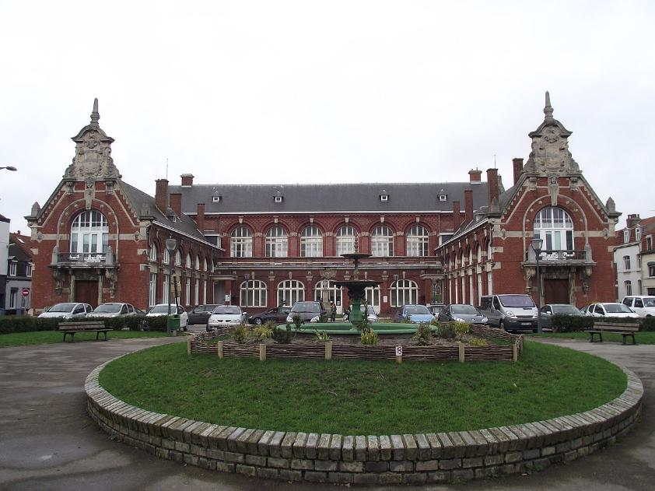
La Ville De Dunkerque - Nord
L'histoire de Dunkerque est liée à la mer du Nord. La ville se développa autour de son port. Du fait de sa position, elle suscita de nombreuses convoitises et appartint périodiquement au comté de Flandre,

Slide 2
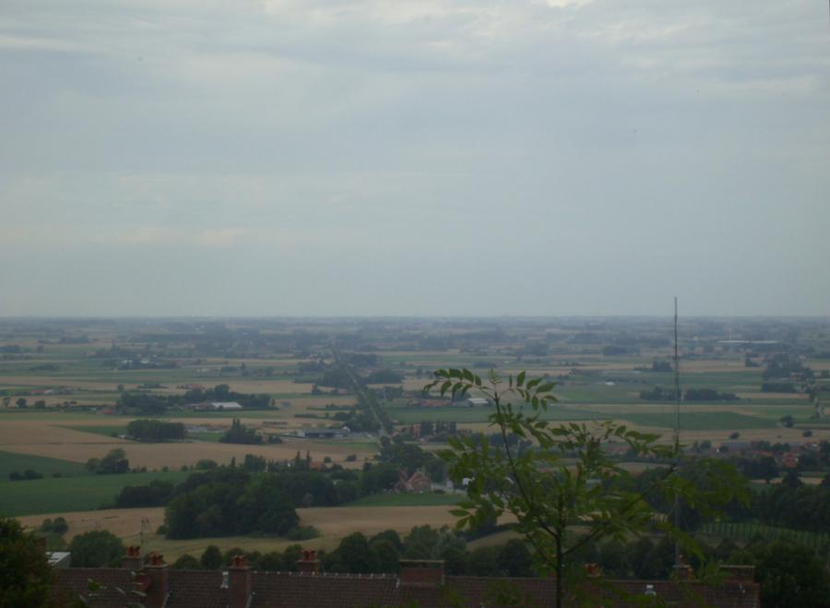
Le Blootland vu depuis Cassel, Dunkerque est à l'horizon à gauche.

Slide 3
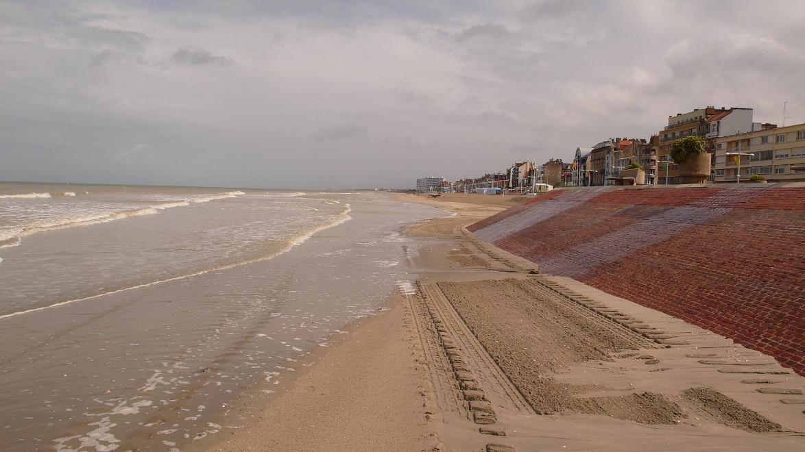
La mer du Nord à marée haute à Malo-les-Bains.

Slide 4
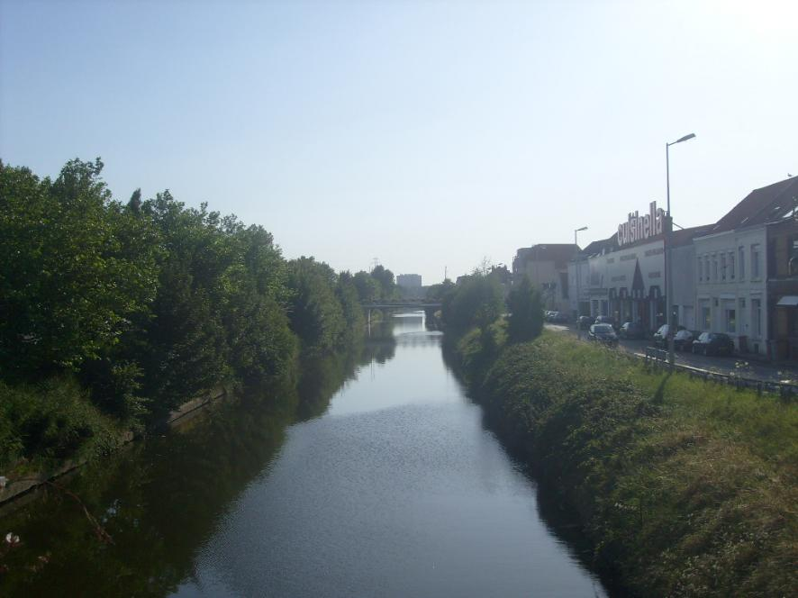
Le canal de Furnes peu après les quatre écluses.

Slide 5
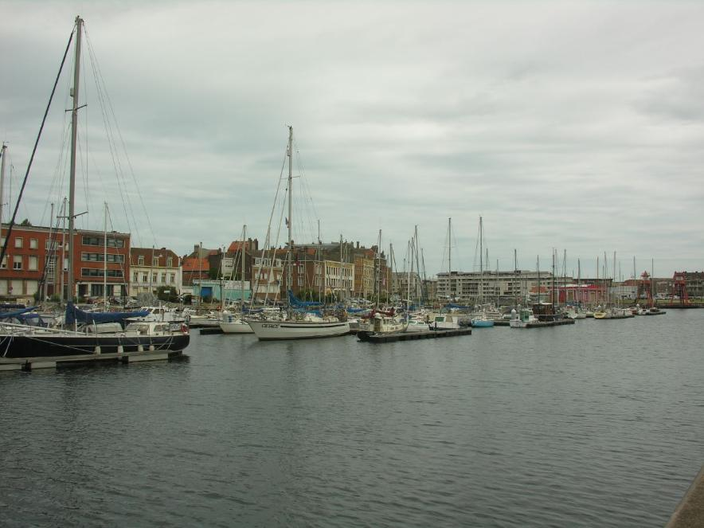
Le port de plaisance du bassin de commerce

Slide 6
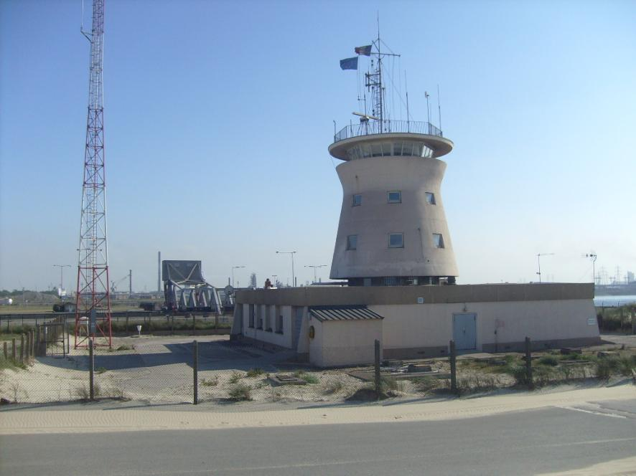
Sémaphore de Dunkerque

Slide 7
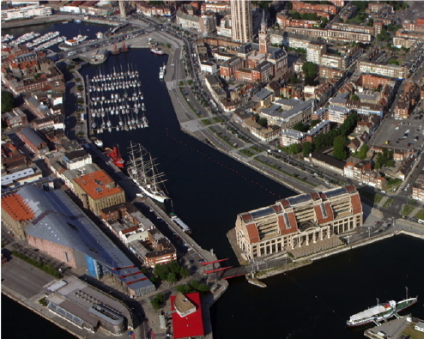
Dunkerque-Centre

Slide 8
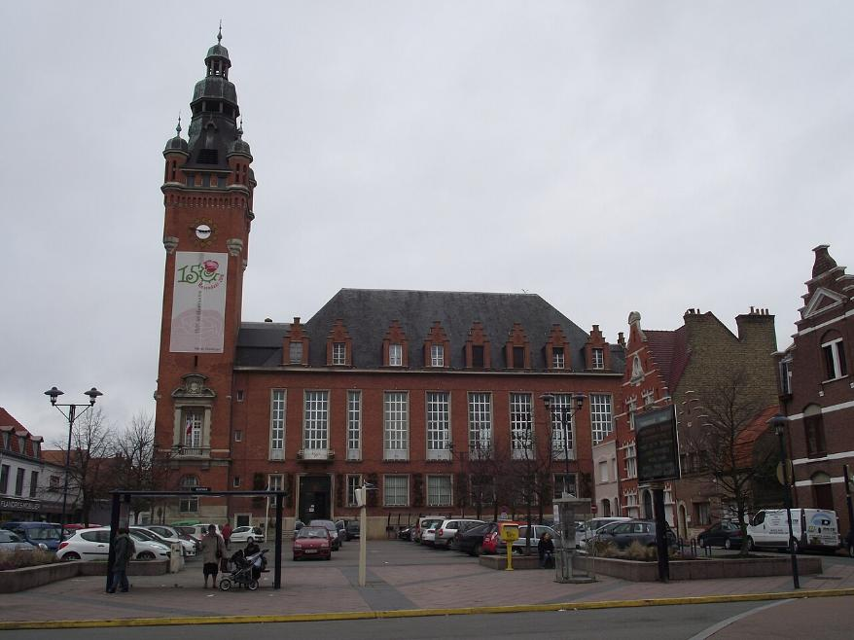
La mairie annexe de Rosendaël à Dunkerque.

Slide 9
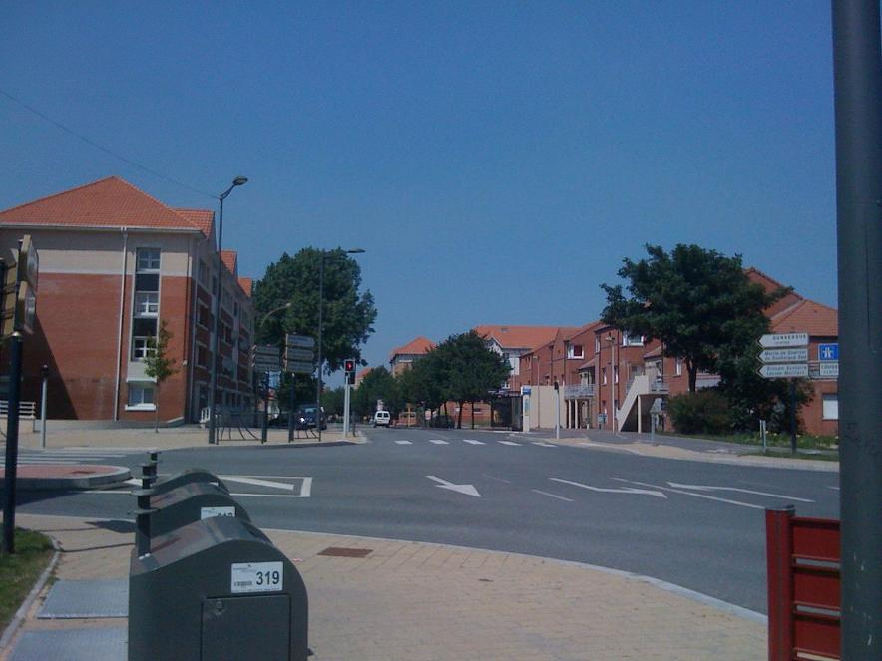
Dunkerque-Sud

Slide 10
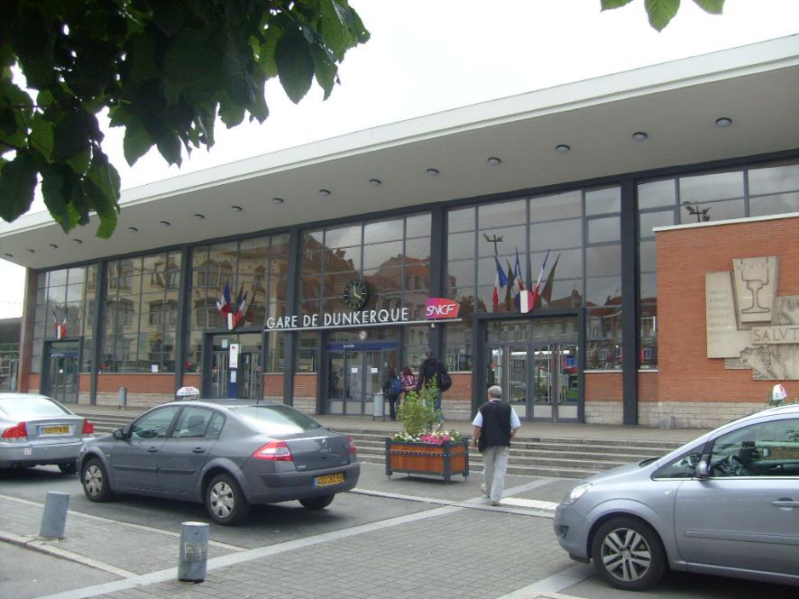
Gare_de_Dunkerque

Slide 11
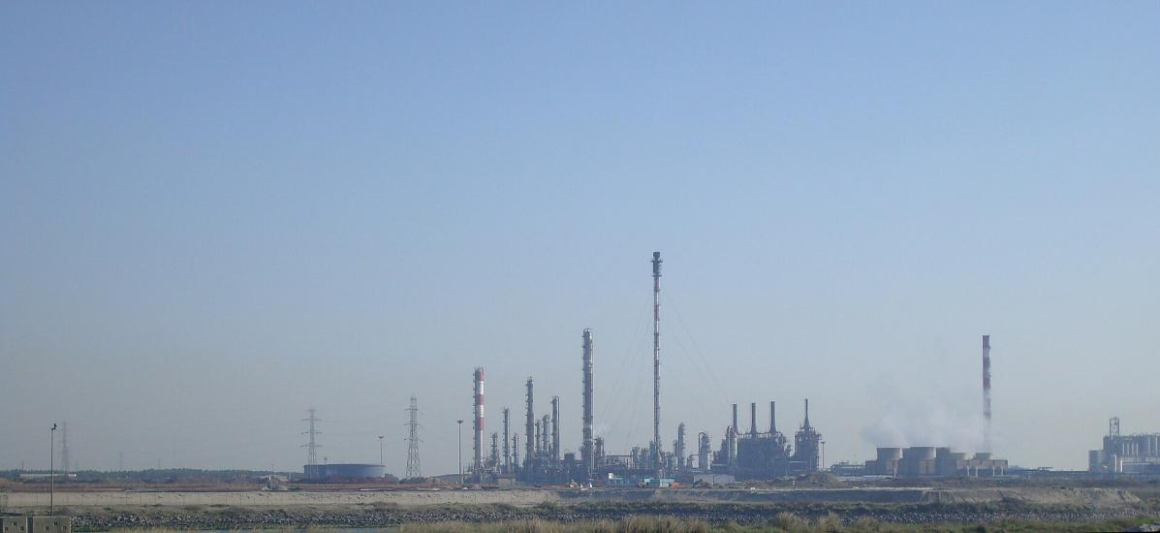
Le vapocraqueur de Polimeri Europe.

Slide 12
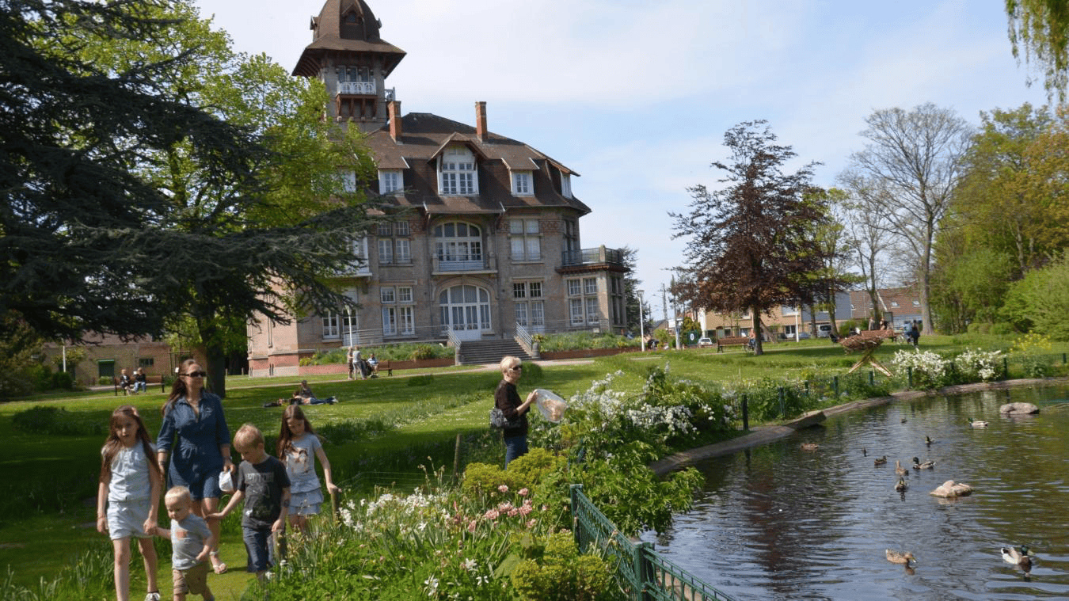
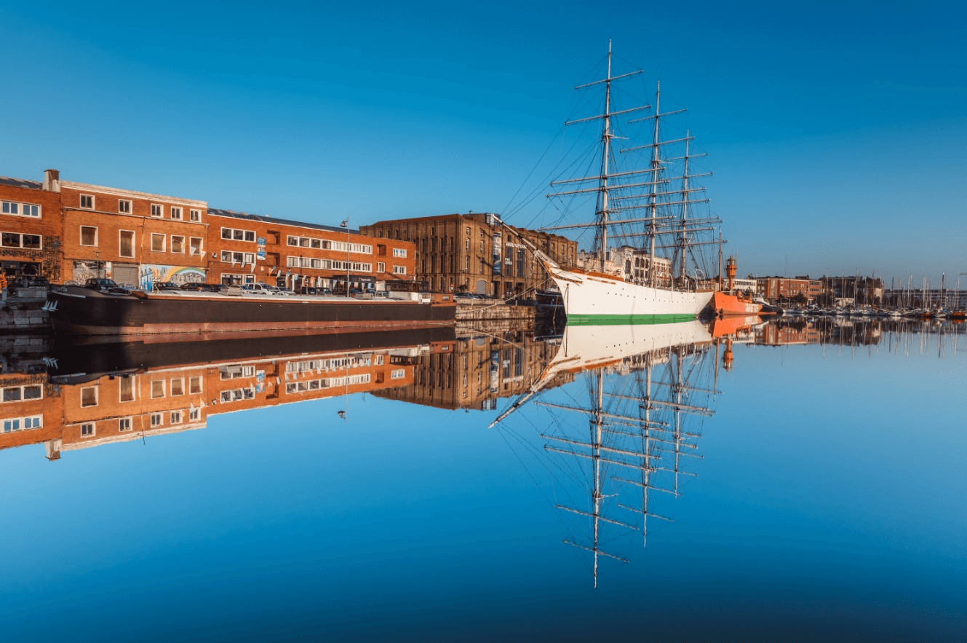
Dunkerque 1et 2

Slide 13
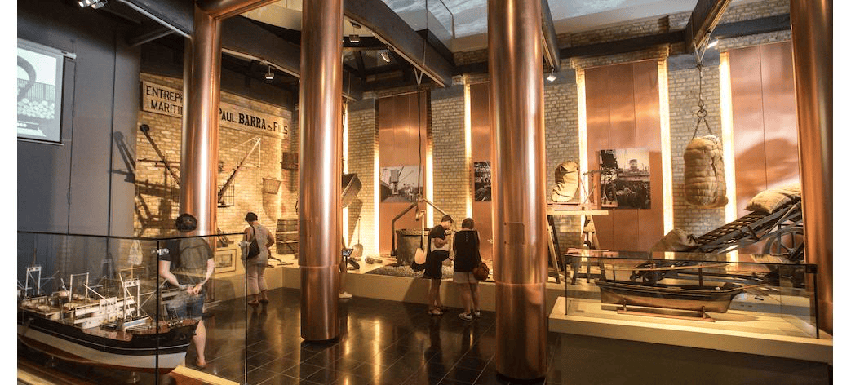
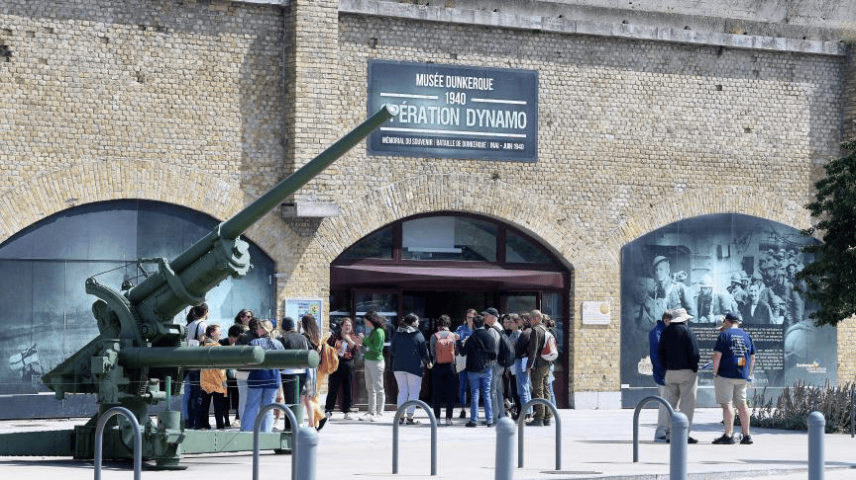
le Musée Dunkerque
le Musée Maritime et Portuaire

Slide 14
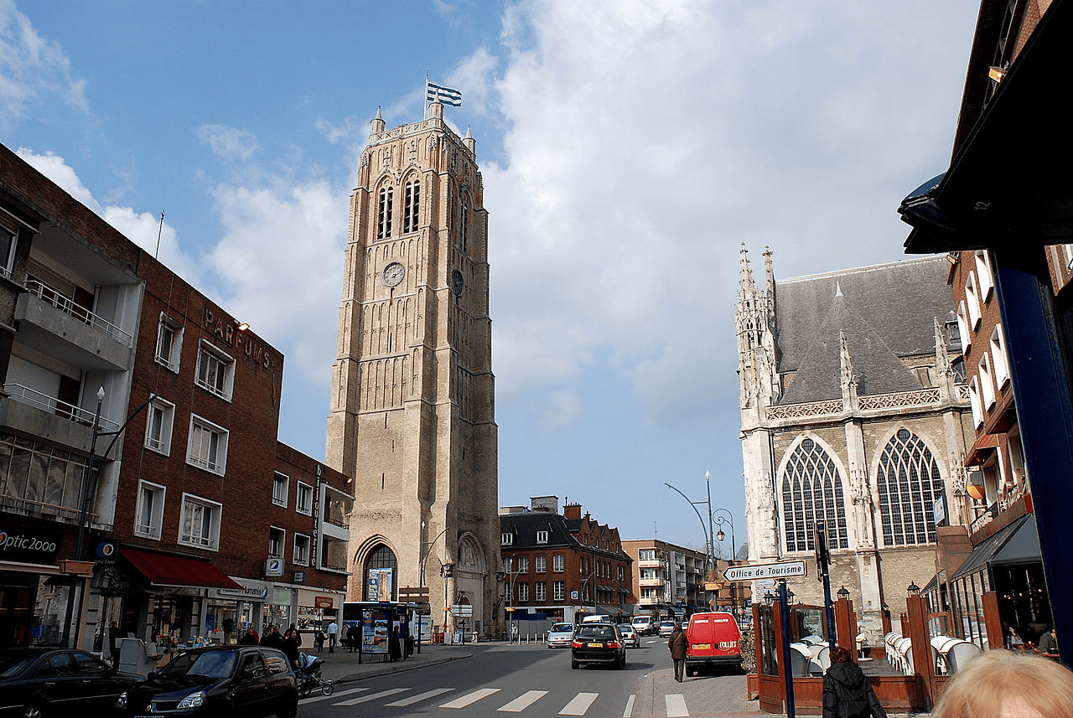
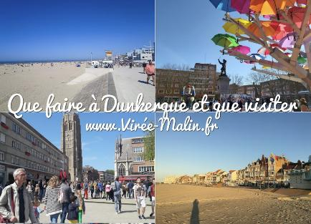
Que visiter à Dunkerque et que faire à Dunkerque à Suivre
Beffroi de Dunkerque

Slide 15
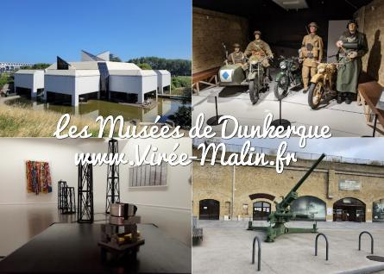
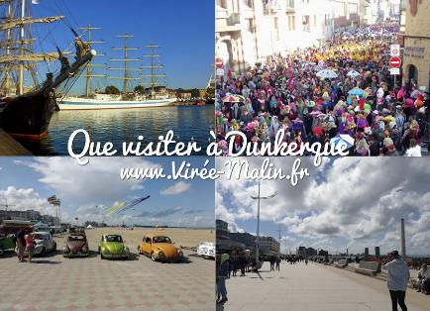

Slide 16
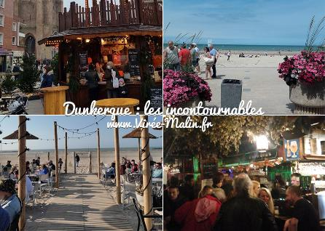
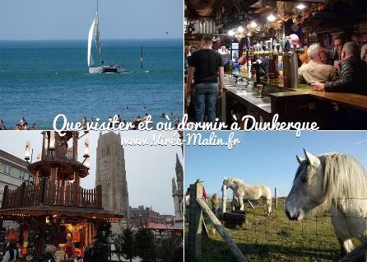

Slide 17
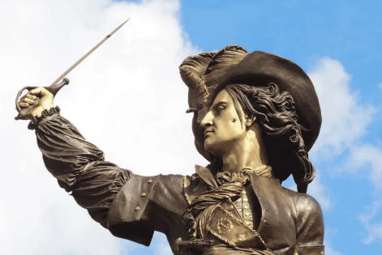
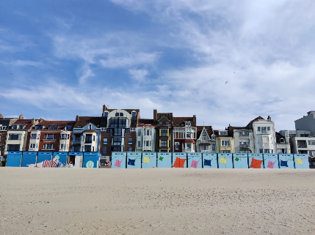
Jean Bart, corsaire légendaire de Dunkerque, incarne l'esprit maritime et héroïque de la ville

Slide 18
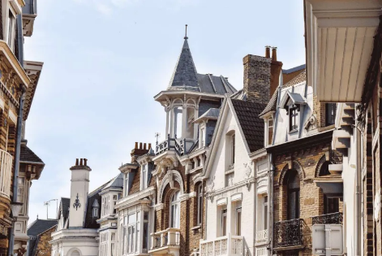
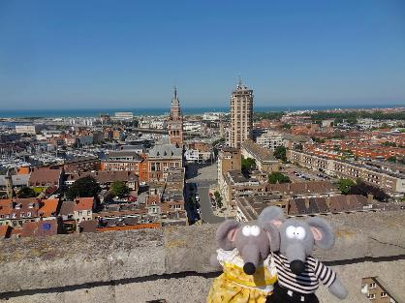
Dunkerque
Impossible de visiter Dunkerque sans faire un tour à Malo-les-Bains pour découvrir ses superbes villas du XIXe siècle.

Slide 19
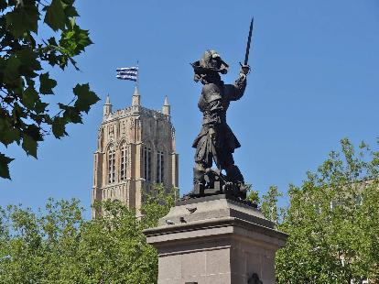
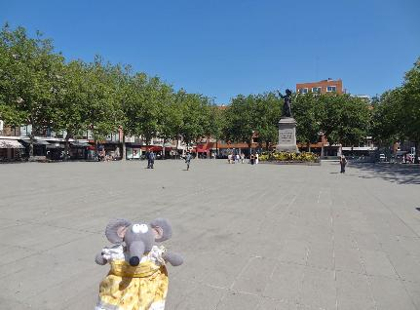
dunkerque-place-jean-bart-
statue de Jean Bart sur la place éponyme de Dunkerque

Slide 20
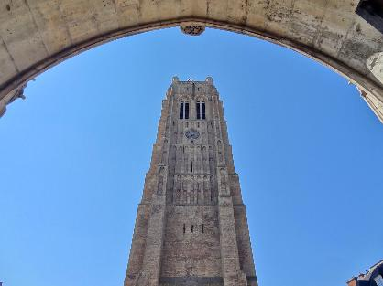
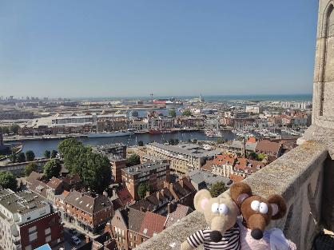
Vue vers le port depuis le beffroi de Dunkerque
dunkerque-beffroi

Slide 21
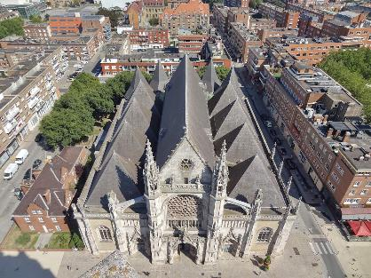
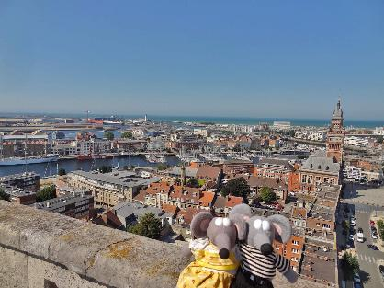
Vue vers le nord depuis le beffroi de Dunkerque
Église Saint-Éloi de Dunkerque

Slide 22
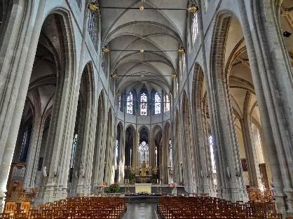
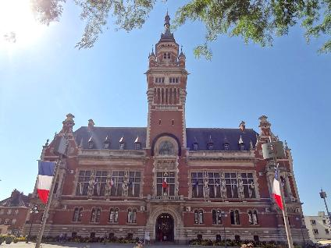
Intérieur de l’église Saint-Éloi à Dunkerque

Slide 23
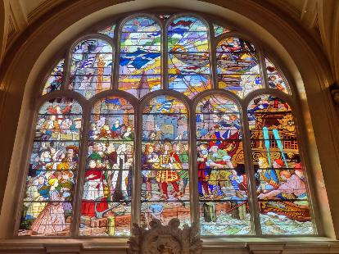
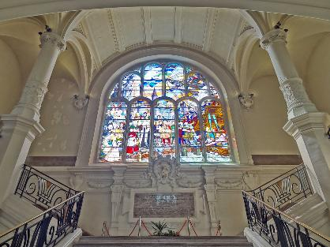
Intérieur De L ’église Saint élois Dunkerque

Slide 24
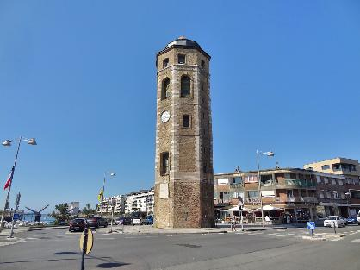
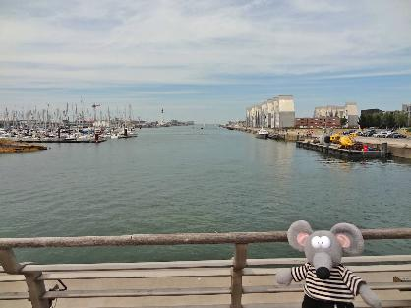
Quartier du Grand Large
dunkerque-Tour-du-Leughenaer

Slide 25
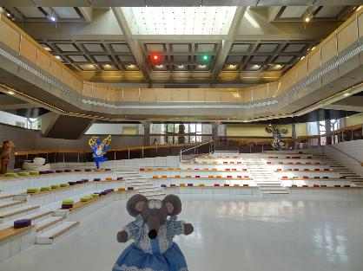
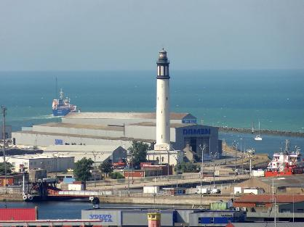
phare-de-dunkerque
Lieu d’Art et Action Contemporaine (LAAC)

Slide 26
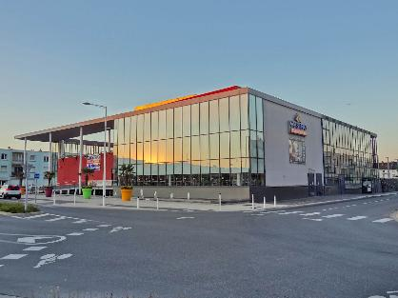
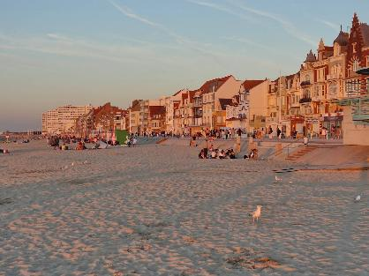
Malo-les-Bains : visiter la plage de Dunkerque
dunkerque-casino

Slide 27
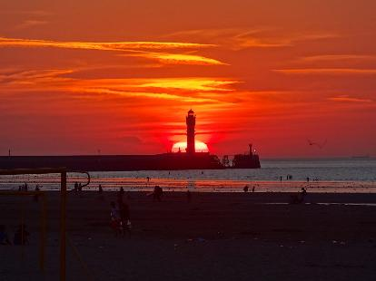
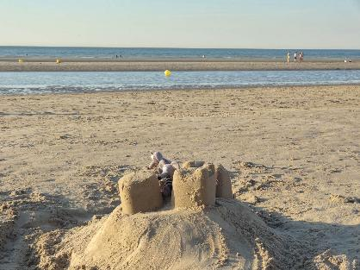
dunkerque-plage
coucher-de-soleil-plage-de-Dunkerque

Slide 28
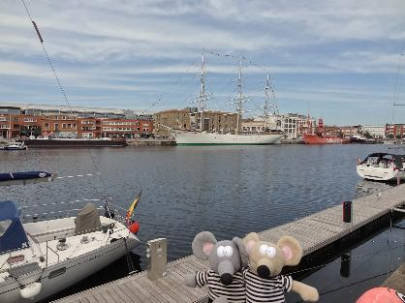
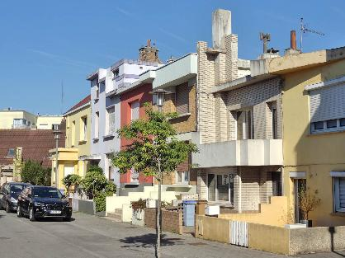
dunkerque-quartier-Excentric
dunkerque-port

Slide 29
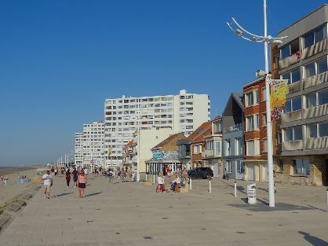
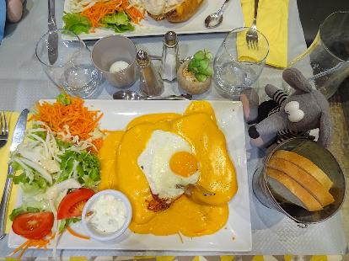
la-patatiere-dunkerque
plage-Dunkerque

Slide 30
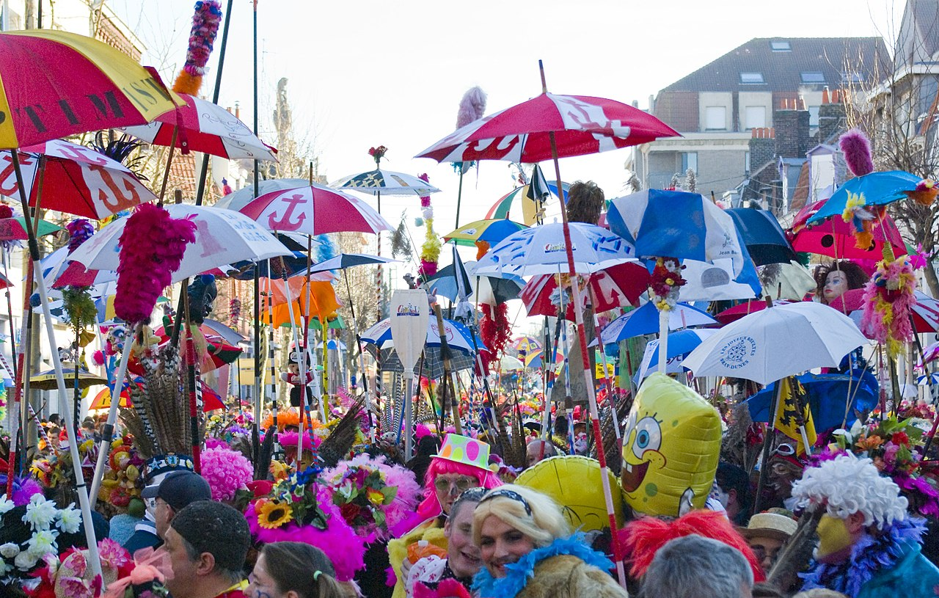
Vue d'ensemble des masques (carnavaleux)

Slide 31
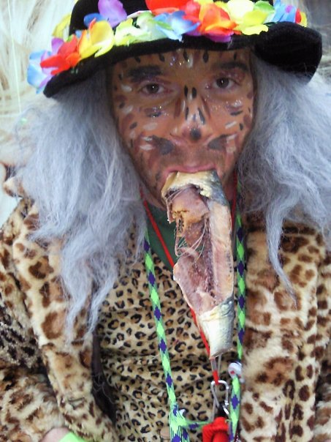
Hareng-carnaval-dunkerque

Slide 32
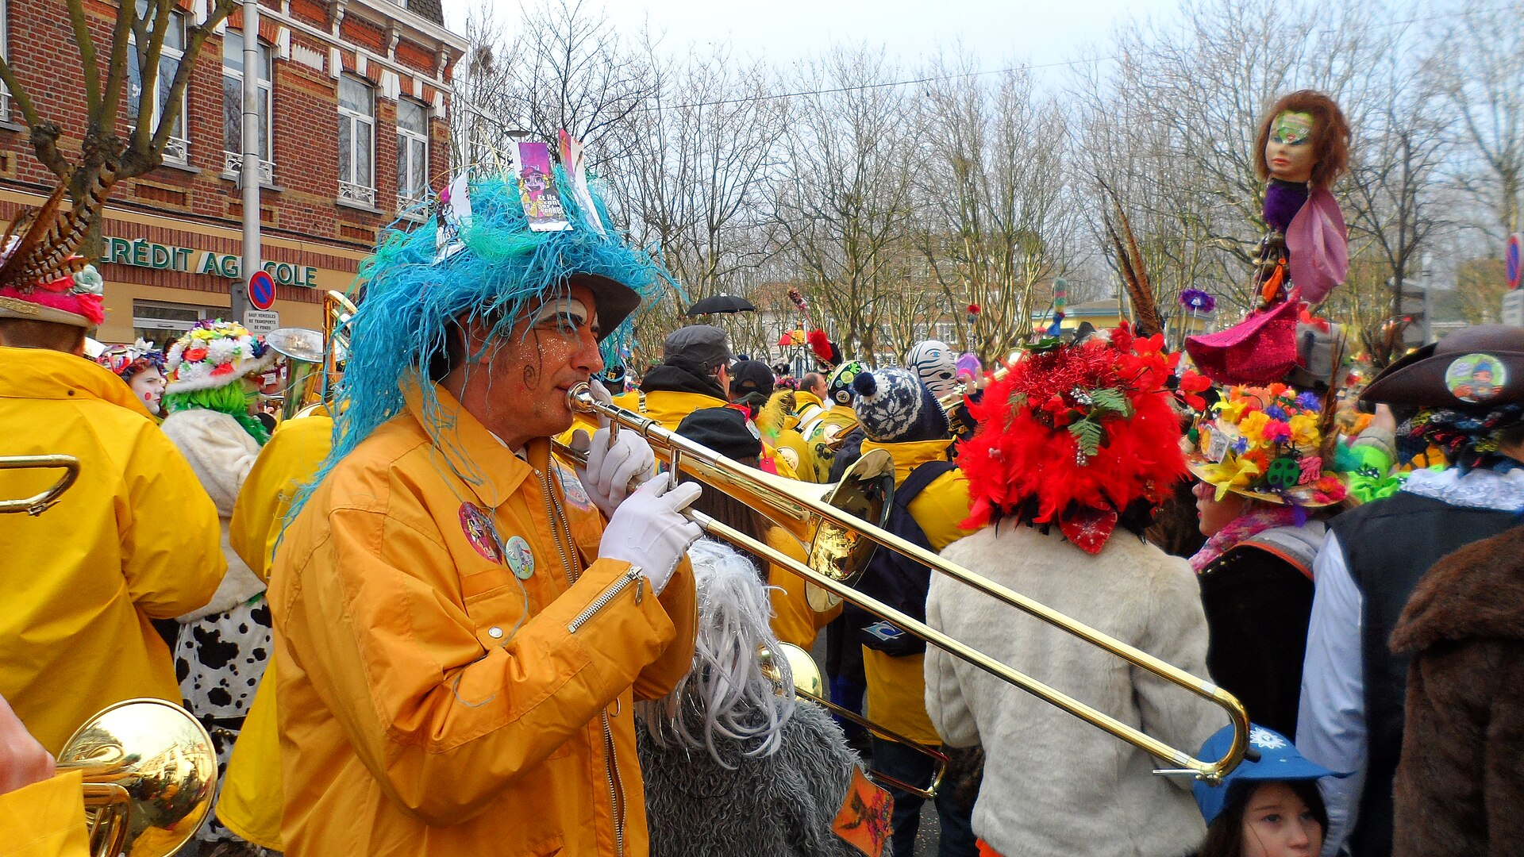
Tromboniste carnaval Dunkerque.

Slide 33



Lorient Vous A Proposé La Ville De
Dunkerqu ( Le Nord
quartier-Malo-les-Bains-Dunkerque3
quartier-Malo-les-Bains-Dunkerque
Les Images Et Le son Du Net
Daniel

